Slide 1
設定文字對齊與換行

Slide 2
點選「更多選項」

Slide 3
文字格式設定功能
水平對齊
垂直對齊
文字換行

Slide 4
文字對齊

Slide 5
水平對齊
分成「靠左對齊」、「置中」與「靠右對齊」
靠左對齊
置中
靠右對齊

Slide 6
水平對齊

Slide 7
垂直對齊
分成「靠上對齊」、「中央對齊」與「靠下對齊」
靠上對齊
中央對齊
靠下對齊

Slide 8
垂直對齊

Slide 9
文字換行

Slide 10
文字換行
分成「文字溢位」、「自動換行」與「自動剪裁」
文字溢位 ：文字超出儲存格之外。
自動換行 ：文字在儲存格內換行。
自動剪裁 ：隱藏超出儲存格的文字。

Slide 11
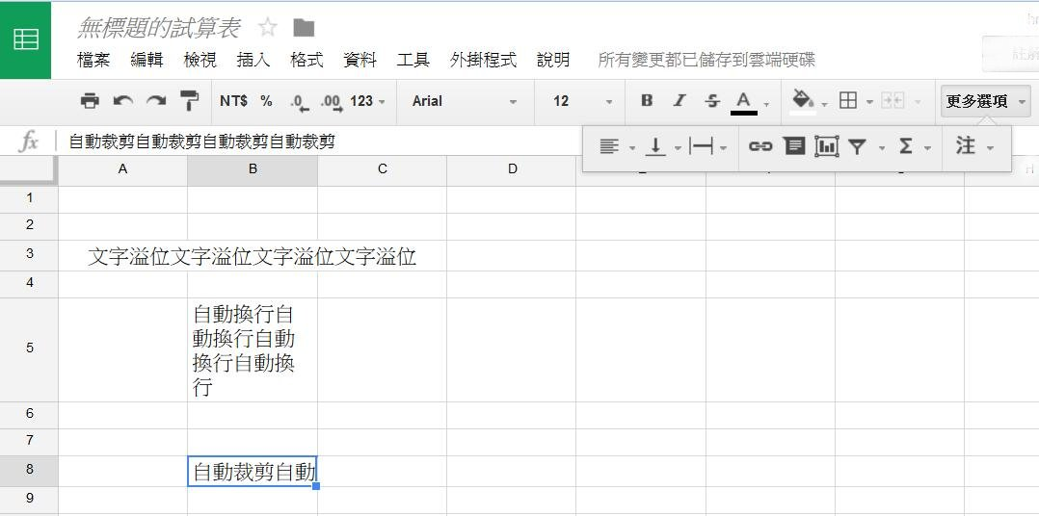
文字換行

